Slide 1
Planering av träning och tävling

Slide 2

Stora och små mål
Resultatmål
Prestationsmål
Processmål

Slide 3

Resultatmål
Hcp
Vinster
Placeringar
Beror på andras resultat – svårt att styra.
Mer som drömmar och visioner

Slide 4

Ett SMART mål – Prestationsmål - titta efter utveckling
Specifika
Mätbara
Accepterade
Relevanta
(Tidsatta)
Snittscore
Statistik

Slide 5

Statistik
Snittscore
Puttning
Närspel
Inspel
Utslag
Pliktslag
Hur bra är du?

Slide 6

Uppgift– SwGT online
Skapa ett konto på SwGT Online
Gå till sidan http://swgt.se/publicregister.jsp
eller
Skicka ett mail till
ola.lindgren@golf.se
Be att få en aktiveringskod för att börja använda swgt online för att föra statistik.

Slide 7
Processmål – Små enkla saker i vardagen
Mentalt
Strategiskt
Kost
Teknik
Check in
Dricka vatten
Kalibrera Sikte
Fys under sommar
Uppvärmning
Äta på banan
Statistik
Meditation
Spelstrategi
Träningsplanering
Borsta tänderna

Slide 8

Hemuppgift A – sätta mål
Långsiktig dröm
Resultatmål/vision för året
Prestationsmål
Processmål
Skriv ner dem, berätta dem för föräldrar eller coach

Slide 9
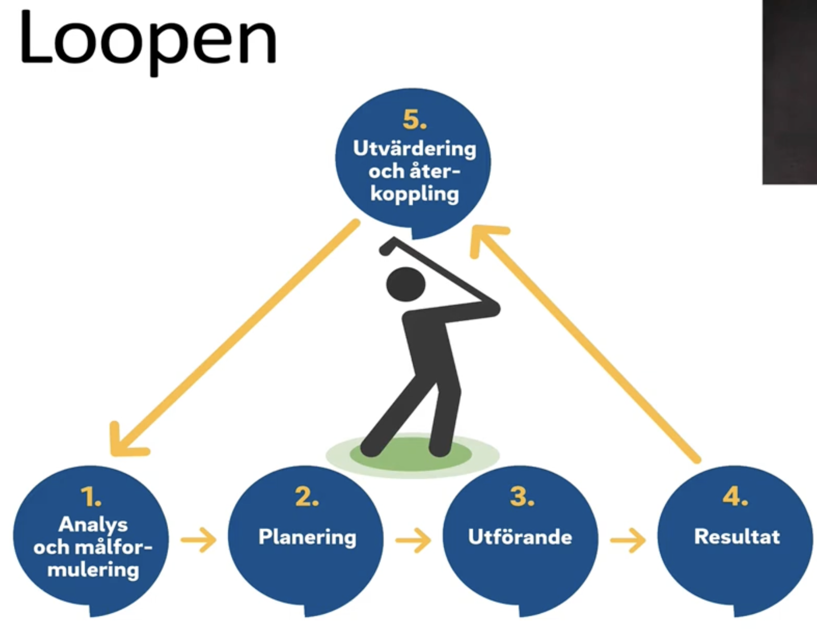


Utveckling – över tid

Slide 10
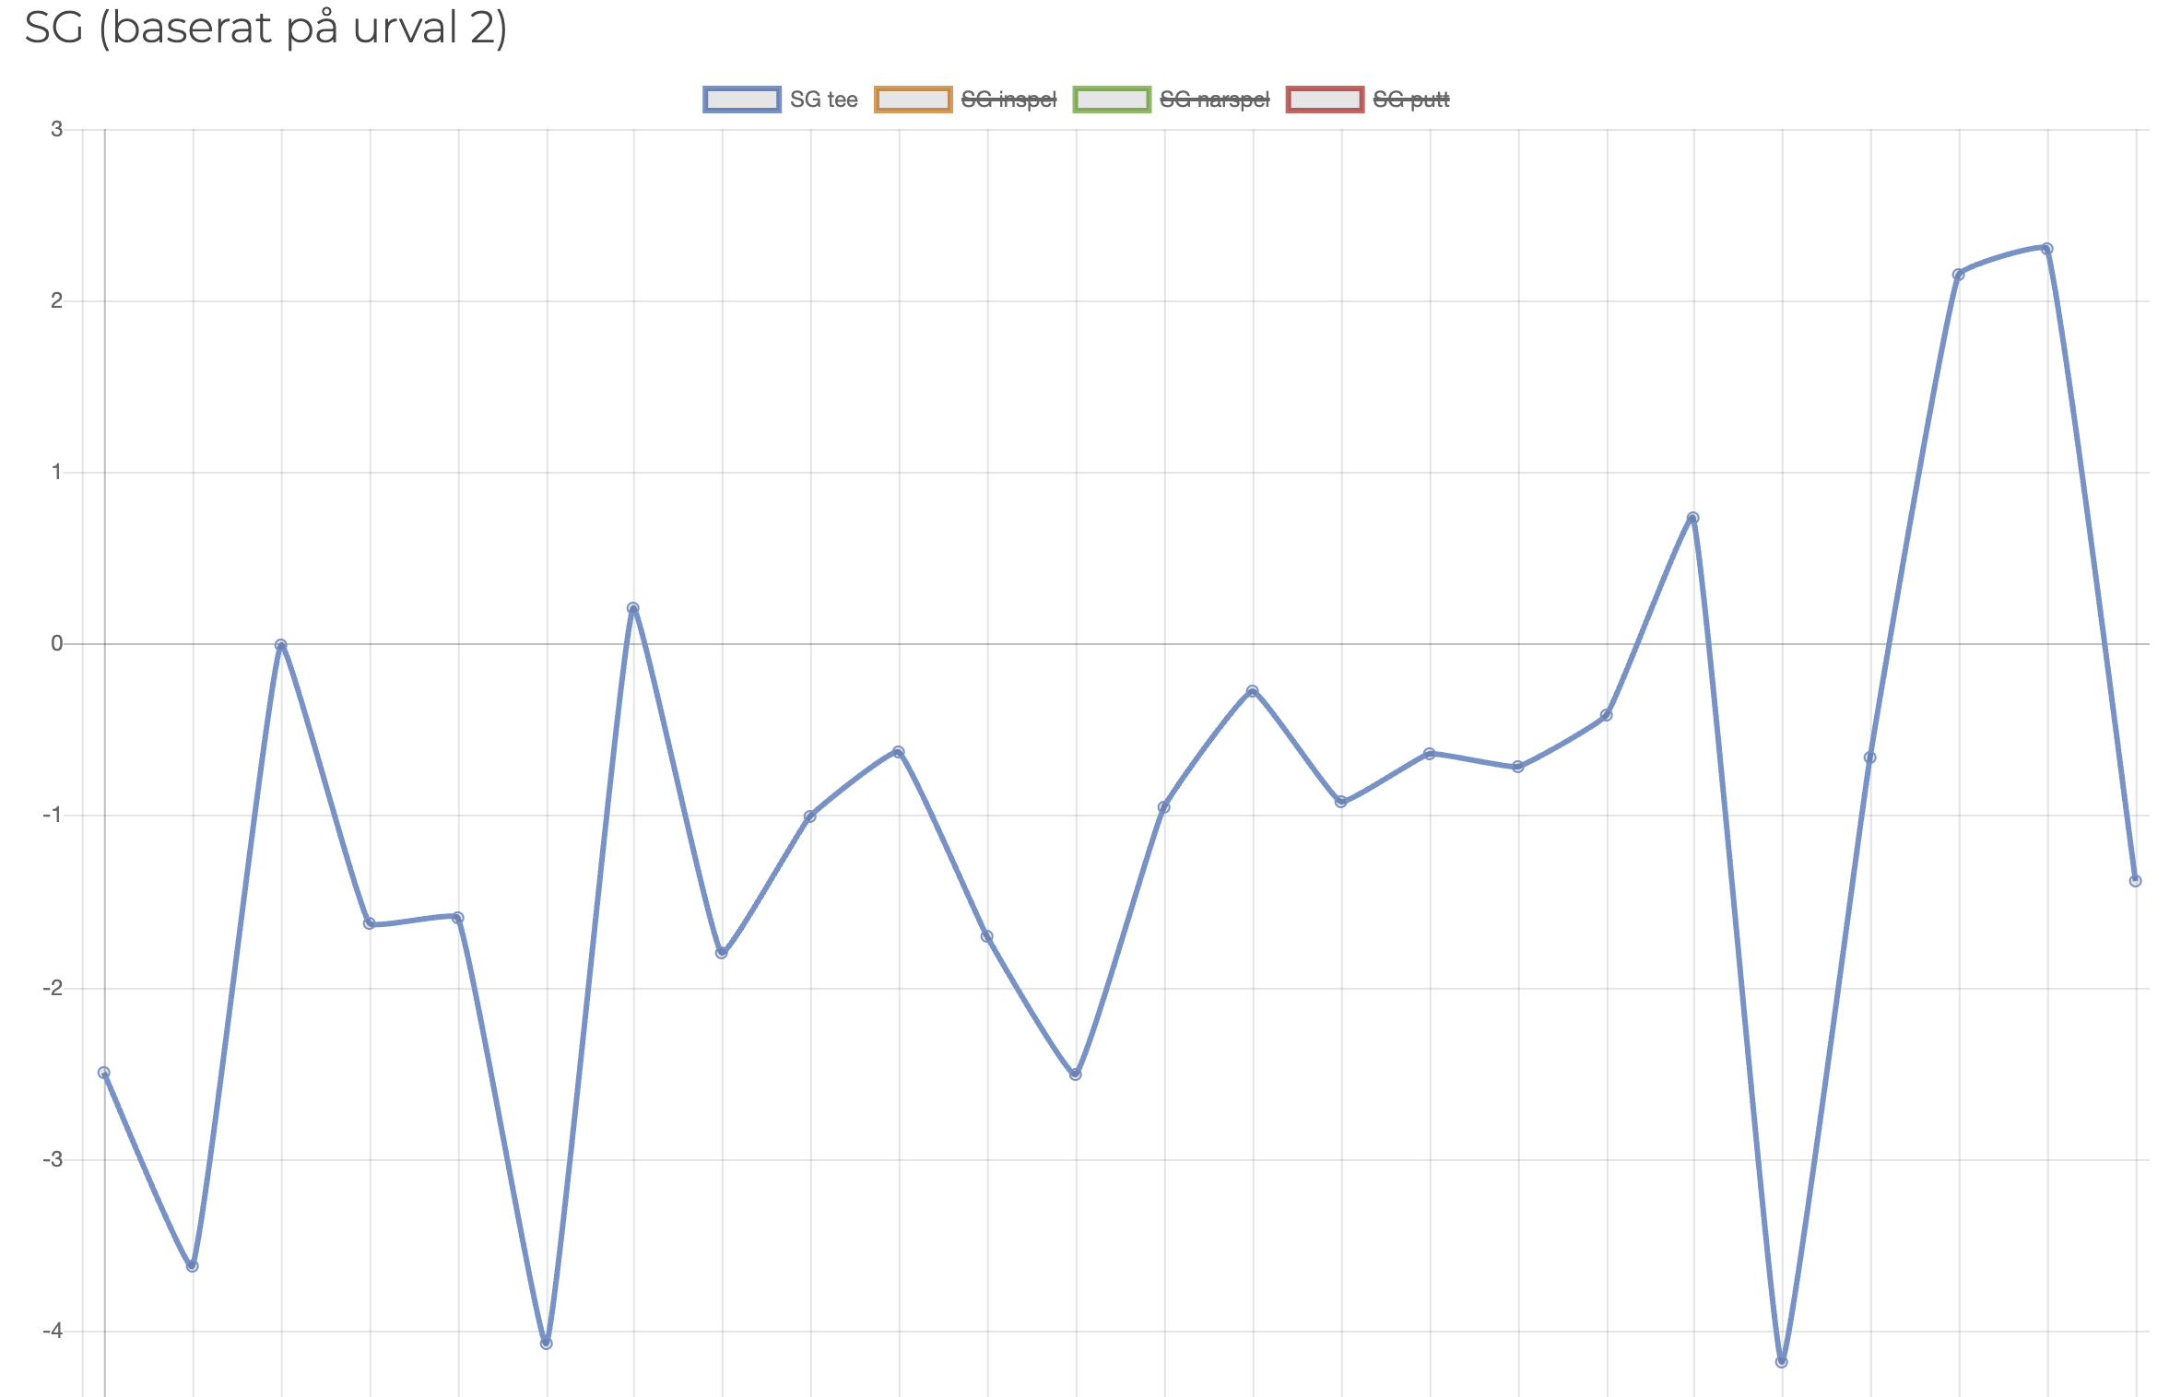
Utveckling – Högt och lågt – Rätt lutning

Slide 11
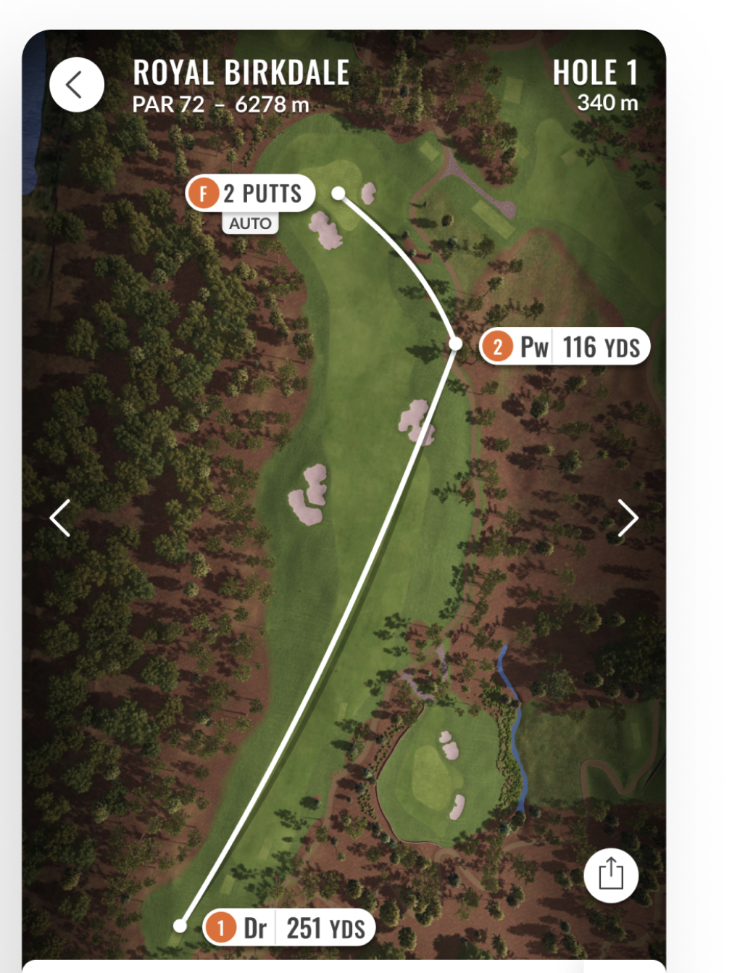
Hemuppgift B – Statistik
Spela rond på Trackman –
Registrera rond i SwGT Online
Slag för slag
Putting by hcp

Slide 12
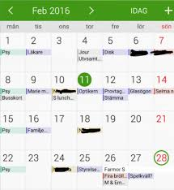
Tävlingsplanering
Hur mkt ska man tävla?
lokala, regionala, nationella
Hur anmälan går till:
min golf, tidsfrister och anmälningsavg. Planera!
Förberedelse inför tävling:
inspelet, uppvärmning, kost & sömn
Lars Wallstedt/Blomman gör nu en tävlingskalender den kan vi skicka ut sen.

Slide 13
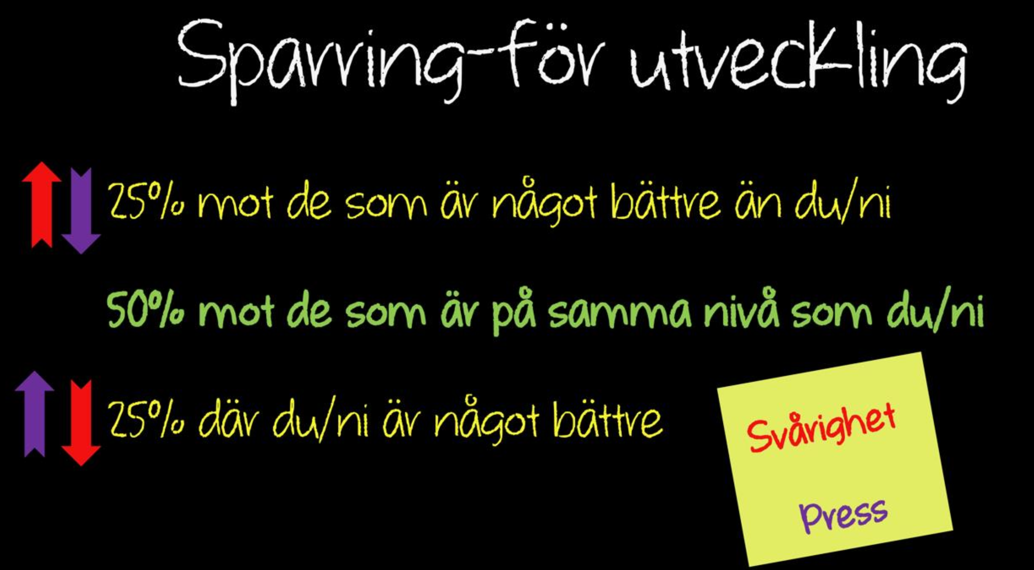

Slide 14

Tävlingskalender
Svenska Jr Touren
JMI
Slaget om Stockholm
Slaget om Dalarna
Rankingpoäng

Slide 15

Rankingpoäng
Alltid en jakt på poäng
LUGN!!
Går inte att lura systemet.
Utveckla ditt spel och jobba hårt så kommer resultaten och poängen!

Slide 16

Föräldrarollen
Mental coachning:
stötta i med och motgång, utvecklingen är långsiktig
Planering:
Hjälp till att planera.
Resor och samåkning:
Hur kan man organisera skjuts till tävlingar
Kommunikation med ledare:
Vart vänder man sig vid frågor och funderingar
Stöd och uppmuntran:
hur föräldrar bäst kan stötta sina ungdomar utan att skapa press
Hjälpa till att sätta mål:
hjälp sina ungdomar förstå vikten av långsiktig utveckling

Slide 17
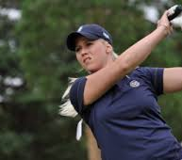
Hemuppgift C - Tävlingsplanering
Skriv ner en tävlingsplanering
Vilken tour?
När börjar du?
Semester?

Slide 18

Spelarkontrakt och ersättningsnivåer
Nivå 1
Nivå 2
Startavgift
Boendebidrag
Banguide

Slide 19
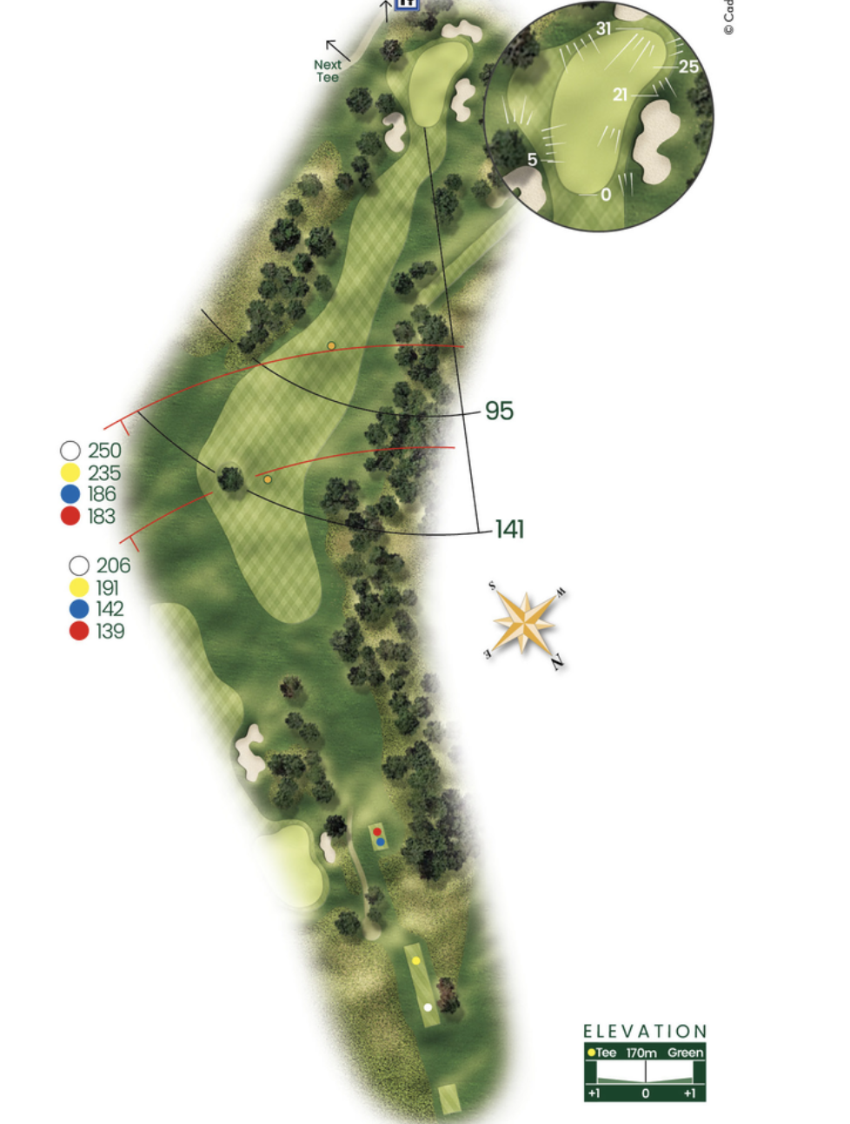
Hemuppgift D – Statistik Läger
Alla träningsvarv innan och under läger
Registrera rond i SwGT Online
Slag för slag

Slide 20
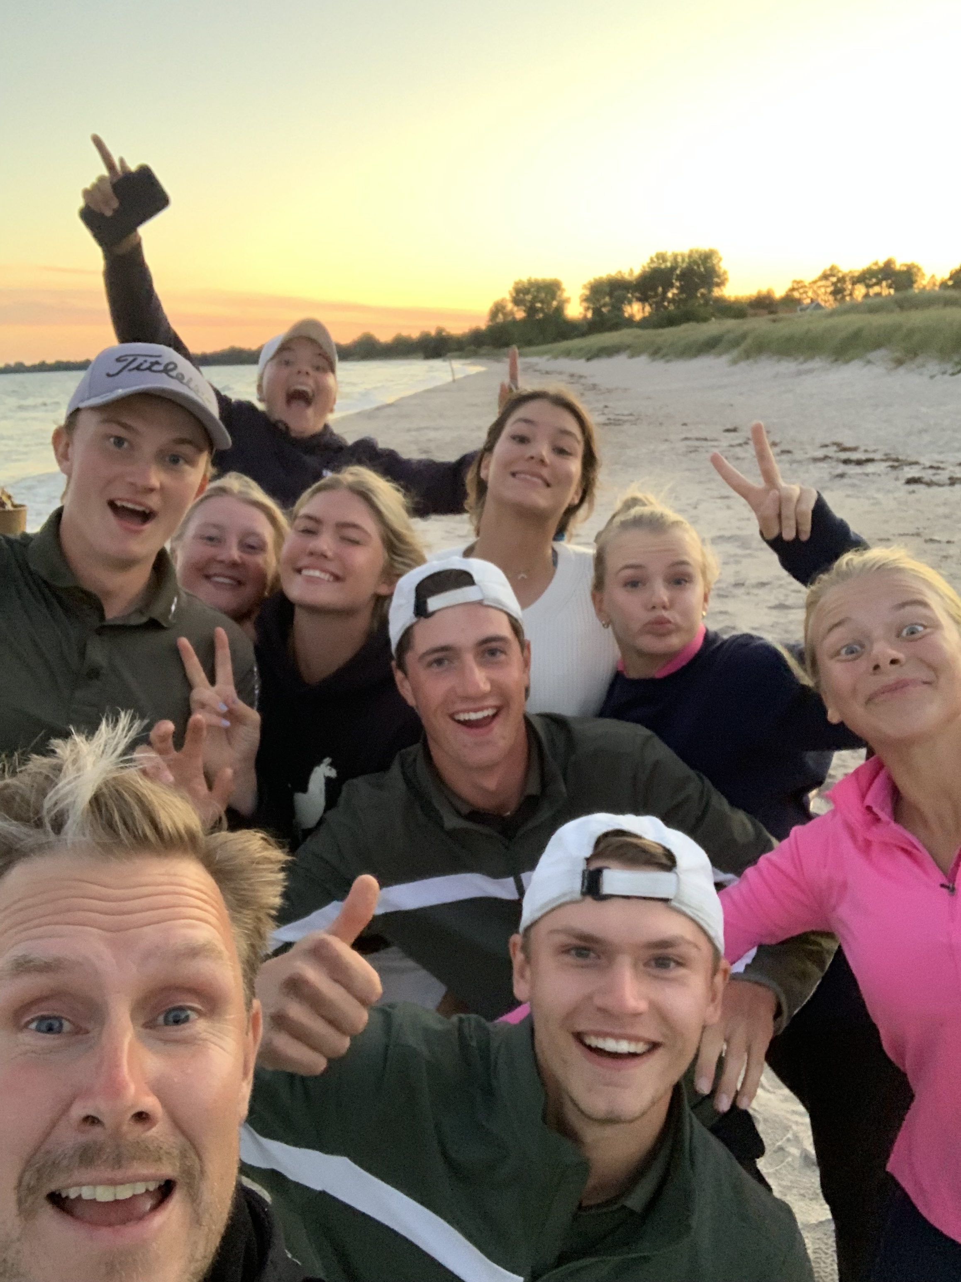
Vi är Gävle GK – tillsammans är vi starka!
Många som vill tävla
Resa tillsammans
Bo tillsammans
Spela inspel tillsammans

